Slide 1
作业29-30页：
6-T14:
6-T15:
6-T16:
作业36页：
7-T1---T3
(1)
6-T17:
(2)
(3)
(4)
(5)

Slide 2
第7章 稳恒磁场
Magnetic Field
第1节 磁性与磁场
第2节 毕奥 - 萨伐尔定律
第3节 磁场的高斯定理
第4节 磁场的安培环路定理
*第5节 磁场的相对性
第6节 磁场与实物的相互作用
第7节 磁介质

Slide 3
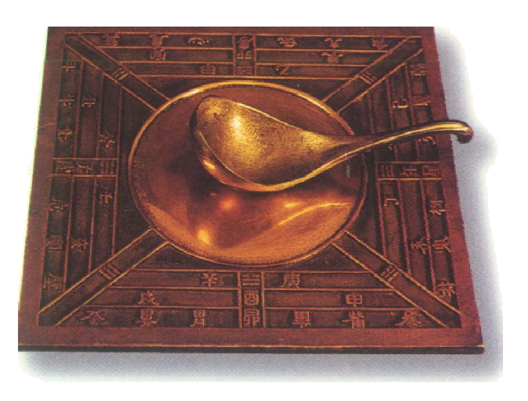
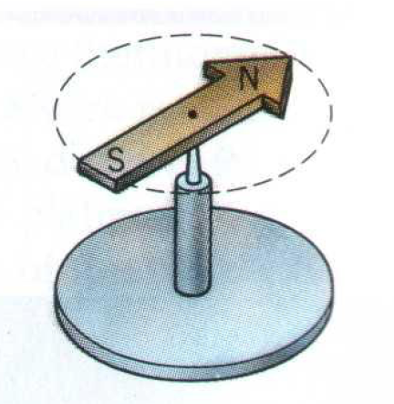
第1节 磁性与磁场
Magnetism and Magnetic Fields
一、基本的磁现象
磁性(magnetism):能吸引铁、钴和镍等物质的性质。
公元前800年，在欧洲的小城镇Magnesia，希腊人发现磁现象。
在东方，中国人很早就具有了天然的磁石知识，发明指南针。
Notes:
在刚刚结束的一章中，大家学习了电场的基本规律，电与磁现象经常联系在一起并互相转化，所以凡是用到电的地方，几乎都有磁的过程参与其中。发电机。电动机。变压器，小到电话，收音机和各种电子设备，也都与磁现在有关。我们将逐步讨论磁现象的规律以及他与电现象直接的关系。这一章只讨论磁场不随时间变化的稳恒情况。再下面一章电磁感应，到那时我们再结合已知的电和磁的知识，在涉及到变化过程中电与磁之间相互转化的问题。

Slide 4
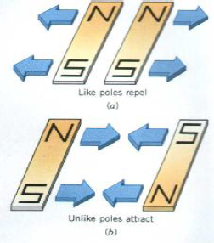
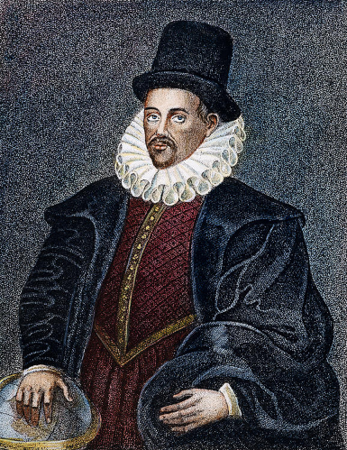
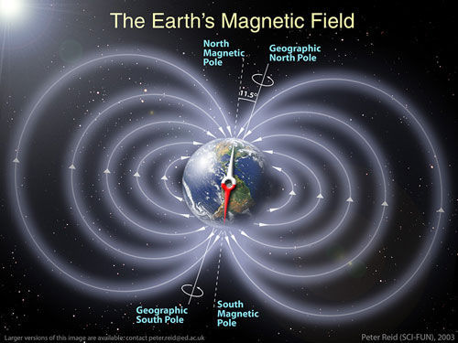
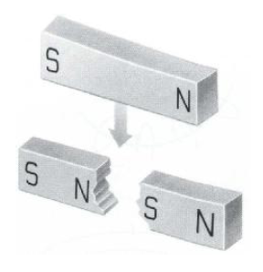
目前没有发现磁单极。
13世纪，认识到磁极现象。
16世纪，认识到地球是一个大磁体，W. Gilbert描绘出地磁场。
William Gilbert
1544-1603

Slide 5
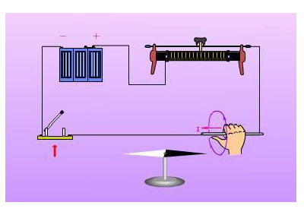
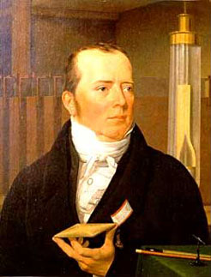
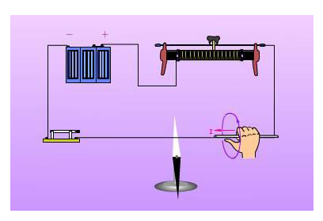
电和磁的联系
1820年，奥斯特发现电生磁，首次将电场和磁场联系在一起。
Hans Christian Oersted
1777-1851
Notes:
1803年，奥斯特就说过，我们的物理学将不再是关于运动、热、空气、光、电、磁以及我们所知道的任何其他现象的零散的罗列，我们将把整个宇宙容纳在一个体系中。寻找这两个自然力之间联系的思想，经常盘绕在他的头脑中。奥斯特发现电流对磁极的作用力是一种横向力，只是对中心力观念的有力冲击。法国生物学家巴斯特说的一句话，在观察的领域中，机遇只偏爱那种有准备的头脑。

Slide 6
奥斯特发现： 电流（旁）——小磁针偏转
法国物理学家迅速行动
阿拉果 1820年9月11日 法国科学院介绍
安培 9月18日 平行载流直导线的相互作用
毕奥、萨伐尔、拉普拉斯 10月30日 毕萨公式
安培 12月14日 电流元相互作用公式
磁铁（旁）——载流导线运动
载流导线 —— 载流导线
I
从奥斯特磁针的一跳到对磁现象的系统认识只用了半年时间。
19世纪，电磁学的黄金发展时代。法拉第、亨利、楞次、麦克斯韦…
I

Slide 7
二、 磁场
运动电荷、电流、磁铁周围都存在磁场。
电流（旁）——小磁针偏转
磁铁（旁）——载流导线运动
载流导线 —— 载流导线
内部分子电流抵消
产生
作用于
A的磁场
运动电荷B
运动电荷A
B的磁场
产生
作用于
①在磁场中的运动电荷、载流导体等
受磁场力作用；
磁场的物质性
②运动电荷、载流导体在磁场中运动时，
磁力作功
—— 磁场具有能量。
Notes:
原子是由带正电的原子核和绕核旋转的负电子组成。电子不仅绕核旋转，还有自旋。原子、分子等微观粒子内电子的这些运动形成了分子环流，这便是物质磁性的基本来源。
应该注意到电荷之间的磁相互作用与库伦作用不同。无论电荷静止还是运动，他们之间都存在着库伦相互作用，但是只有运动着的电荷之间才存在着磁相互作用。
电与磁密切相关:运动电荷产生磁现象;运动电荷本身受磁力作用

Slide 8
三、磁感应强度
——描述磁场强弱及方向的物理量
用运动电荷q₀来检验磁场。
实验表明：在磁场中受到另一种与速度有关的力，称为洛仑兹力 。
的定义:
设电荷q₀以速度 进入磁场 中的P点
方向：
受力为零的方向。
当 q₀ 沿 的方向运动时,
+
+
+
P
+
+
+ q₀
+
大小：
+
Notes:
点电荷q, 速度为v时, 在静电场中受到与速度无关的力

Slide 9
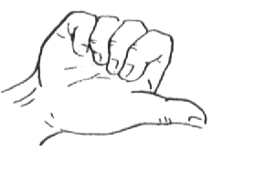
实验表明: 磁场对运动电荷的力
称为洛仑兹力。
、 、 三者之间的关系：
1） ⊥( 、 ) 决定的平面
2） ⊥ 时，F=F_{max}
3） || 及 v=0时，F=0
大小
+
方向

Slide 10
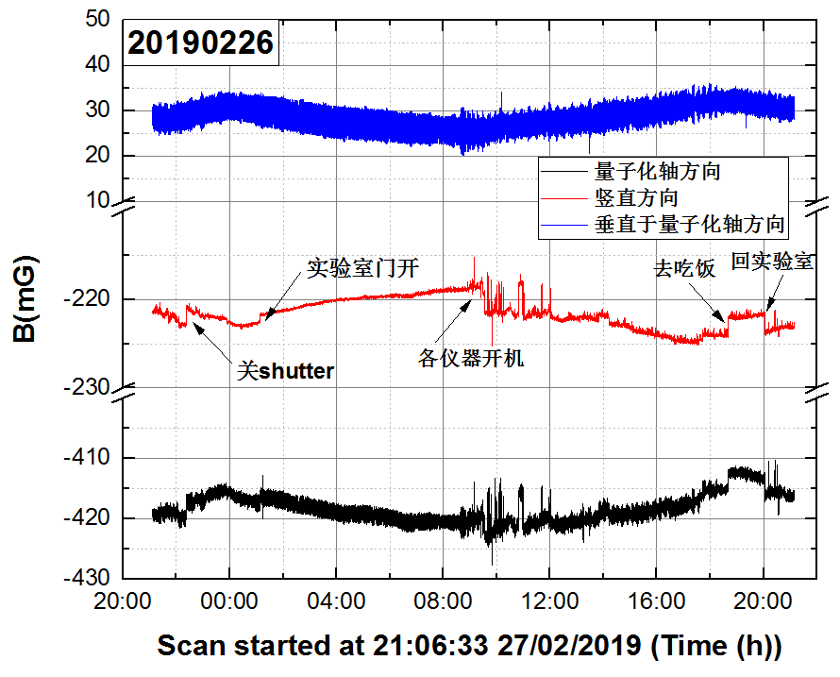
磁感应强度的单位：
(特斯拉), SI制
1T = 10⁴ G
(高斯),
高斯单位制
脑磁场~ 1 fT=1×10⁻¹⁵ T
地球磁场 5×10⁻⁵ T=0.5 G
电冰箱磁场 ~3×10⁻⁵ T=0.3 G
核磁共振 ~ 3 T
实验室中产生的最强磁场 ~150 T（脉冲）
磁性最强的脉冲星 >10¹⁰ T

Slide 11
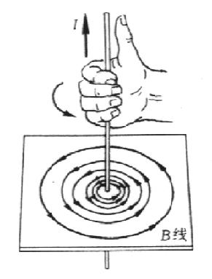
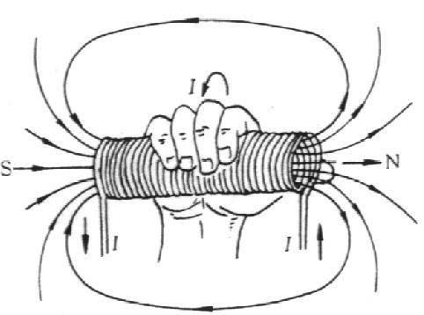
四、 磁场线 (磁感应线、B线)
I
磁场线上任一点切线方向是该点的磁场方向；
磁场线的疏密程度表示磁场的强弱。
磁场线的性质:
① 磁场线是从北极出发到南极终止的、无头无尾的闭合曲线；
I
(磁场是有旋场)
S
N
②与电流套连；
③与电流成右手螺旋关系。
Notes:
用右手握载流导线，拇指伸直的方向代表电流方向，则弯曲的四指就指向磁感应线的回绕方向。

Slide 12
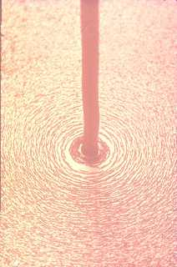
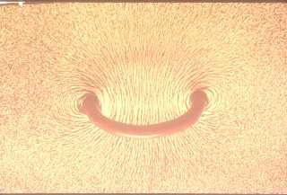
一些典型的磁感应线的分布：
直线电流的磁感应线
圆形电流的磁感应线

Slide 13
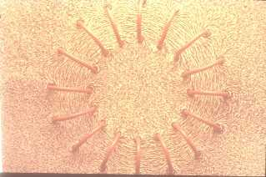
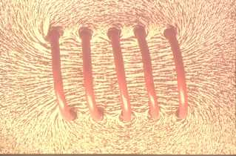
直螺线管电流的磁感应线
环形螺线管电流的磁感应线

Slide 14
第2节 毕奥 — 萨伐尔定律
Law of Biot and Savart
——电流激发磁场的规律
电流元：
载有电流的一段矢量线元——
+
+
的方向为电流的方向。
+
+
磁场叠加原理：
任意闭合电流产生的磁感应强度为其中各个电流元产生的元磁感应强度的矢量叠加。
Notes:
用右手握载流导线，拇指伸直的方向代表电流方向，则弯曲的四指就指向磁感应线的回绕方向。

Slide 15
一、毕 — 萨定律
(毕奥，萨伐尔，拉普拉斯，安培)
毕奥－萨伐尔根据电流磁作用的实验结果分析得出：
电流元 在P点产生的磁场
.P
毕 — 萨定律
真空中的
磁导率
大小为：
方向为:
, 右手螺旋方向
Notes:
最初是由法国科学家毕奥和萨伐尔两个人用实验方法证明，很长的直导线周围的磁场与距离成反比。而后，拉普拉斯进一步从数学上证明，任何闭合载流回路产生的磁场可看成是由电流元的作用叠加起来的。他从毕奥和萨伐尔的实验结果倒推出上述电流元产生元磁感应强度dB的公式。另外，dB的公式也可从目前大家还没有学到的安培定律中分解出来。总之，毕奥-萨伐尔定律是经过许多科学家的努力的得到的。

Slide 16

讨论：
① 产生的磁场，在以其为轴心，r₀= rsinθ为半径的圆周上：
.P
dB的大小相等，
方向沿切线。
②若 r 或 θ 不同，则dB大小相等的圆周的半径r₀不等。
.
在垂直 的平面上，磁场线是一系列的同心圆
③当θ = 0、π 时，dB = 0，即沿电流方向上的磁场为0。
④所有电流元 ，对P点磁感应强度B的贡献为：
Notes:
矢量迭加得

Slide 17
比一比
毕奥 — 萨伐尔定律
电流元
分解为元
运动电荷或电流磁场
矢量叠加
库仑定律
点电荷
分解为元
带电体系的静电场
矢量叠加

Slide 18
例1. 载流长直导线，其电流强度为I，试计算导线旁任意
一点P 的磁感应强度
取任意电流元
y
解：由毕—萨定律
其在P点产生的磁场为：
建立如图所示坐标系。
.P
o
方向垂直纸面向里
各电流元产生的
l
I
讨论：
①无限长直导线的磁场：
对应：θ₁=0，θ₂=π
不一定要
只要
Notes:
(1)我们在实际中遇到的当然不可能真正是无限长的直导线。然而若是在闭合回路中有一段长度为l的直导线，在其附近r。《l的范围内式子近似成立。

Slide 19
长直载流导线的磁场：
轴对称！
磁场大小与r₀成反比。
类比
磁场方向与电流方向成右手螺旋关系。
磁场线是垂直导线平面内的同心圆。
②长直载流导线端面上一点的磁场：
相当于半无限长载流导线。
即： ，
③场点在直电流延长线上：

Slide 20
例2. 一条无限长传送电流的扁平铜片，宽为a，厚度忽略，电流为I，求离铜片中心线正上方y处P点的
y
解：把铜片划分成无限个宽为dx
的细长条，每条有电流：
P.
dx
该电流在P点产生的磁场为：
y
r
x
x
由对称性知：
I
a
当y>>a时
其中：
当y<<a时
方向平行x轴

Slide 21
例3. 求载流圆线圈轴线上的磁场 ，已知半径为R，
通电电流为I。
解：先讨论B的方向
I
R
P
O
x
x
与
是对x轴对称的
磁场方向与电流满足右手螺旋法则。
方向沿x轴正向
讨论：
①无论 x>0 或 x<0, 沿x轴正向

Slide 22
②当 x = 0时，圆心处：
③轴线以外的磁场较复杂，可定性给出磁感应线，
电流与B线仍服从右手螺旋关系。
磁偶极矩：
S
N
磁
偶
极
子
若有N匝线圈，总磁矩为：
n与I的方向
成右手关系
④ x >>R时( x ≈ r ) ：
即:
通常把载流圆环称为磁偶极子。
比较电偶极子延长线上

Slide 23
⑤圆弧电流在圆心的磁场：
方向？
×弧长L
例4. 下列图中，P点处，B=?
I
P
(1) 水平段电流在P点不产生磁场
竖直段电流：
方向向外
(2)
两长直导线在P处磁场为零
R
半圆电流在圆心处的磁场
I
方向向内
P
I
(3)
向外
向里
电源很远
r
P

Slide 24
例6. 一长螺线管轴线上的磁场 已知：导线通有电流I,单位长度上匝数为n。
解：在管上取一小段dx, 在长度dx内共有 ndx匝，
dx
dx内的电流在P点的磁场

















R
.
x
x
P(O)
⊗
⊗
⊗
⊗
⊗
⊗
⊗
⊗
⊗
⊗
⊗
⊗
⊗
⊗
⊗
⊗
⊗
则
θ₂
θ₁
方向沿 x 轴
Notes:
如果螺线管是密绕的，计算轴向磁场时，我们可以忽略绕线的螺距，把它近似看成是一系列圆线圈紧密的并排起来组成的。

Slide 25
管内为均匀场
讨论:
1) 无限长螺线管
方向向右
管外空间 B ≈0
2) 半无限长螺线管
3) 若管长L>>R，管内有
很大一部分场是均匀的。

